Slide 1
在Dev C++中建立含多源程序文件的项目(有头文件)
★ 以main()调用max()为例，要求将main()和max()放在两个不同的
源程序文件中
项目名称：ex_with_h
源程序名：ex3.cpp (main函数)
ex4.cpp (max函数的实现)
头文件名：ex.h (max函数的声明)
注：1.本文档描述的是建立Dev C++的项目文件，然后将VS2022已调试
通过的多cpp文件放入项目中，而不是新建cpp文件
2.单cpp文件编译为可执行文件，在Dev C++中既可以建项目文件，
也可以不建项目，之前的做法都是不建项目

Slide 2
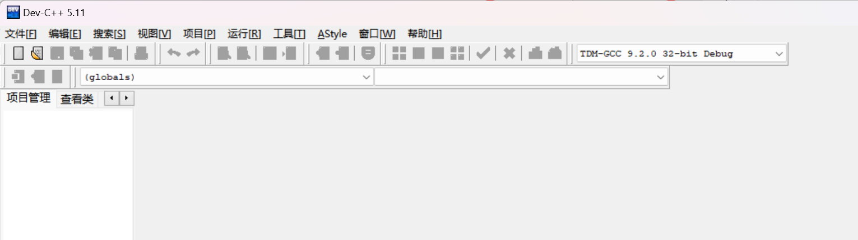
1.启动Dev C++，选择“文件”菜单-“新建”-“项目”
或“新建文件”按钮-“项目”（注：记得切换到32-bit Debug）

Slide 3
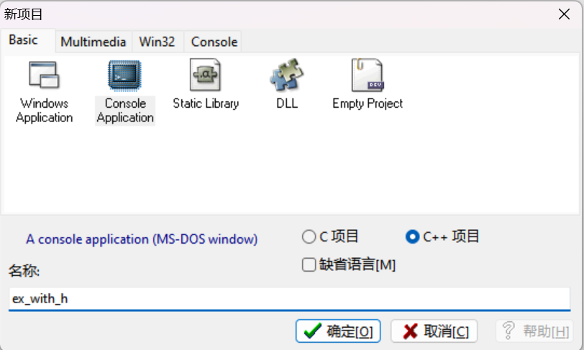
2.在出现的对话框中，选择“Basic”-“Console application”
选择“C项目”、“C++项目”，输入项目名称，按“确定”

Slide 4
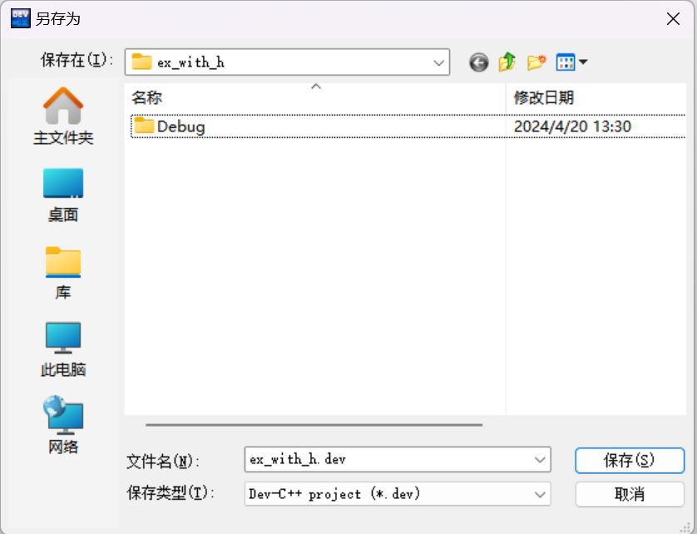
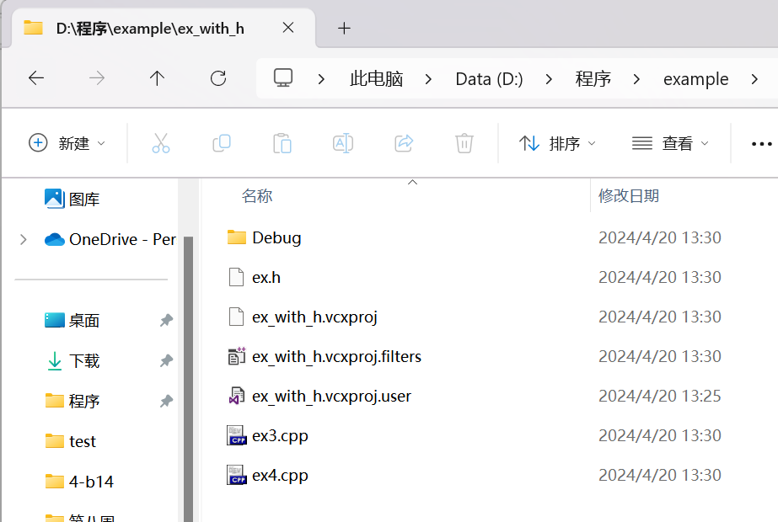
3.在出现的对话框中选择项目文件存放目录，按“保存”
选择项目文件的保存位置，要求选择VS2022的ex_with_h项目对应文件夹

Slide 5
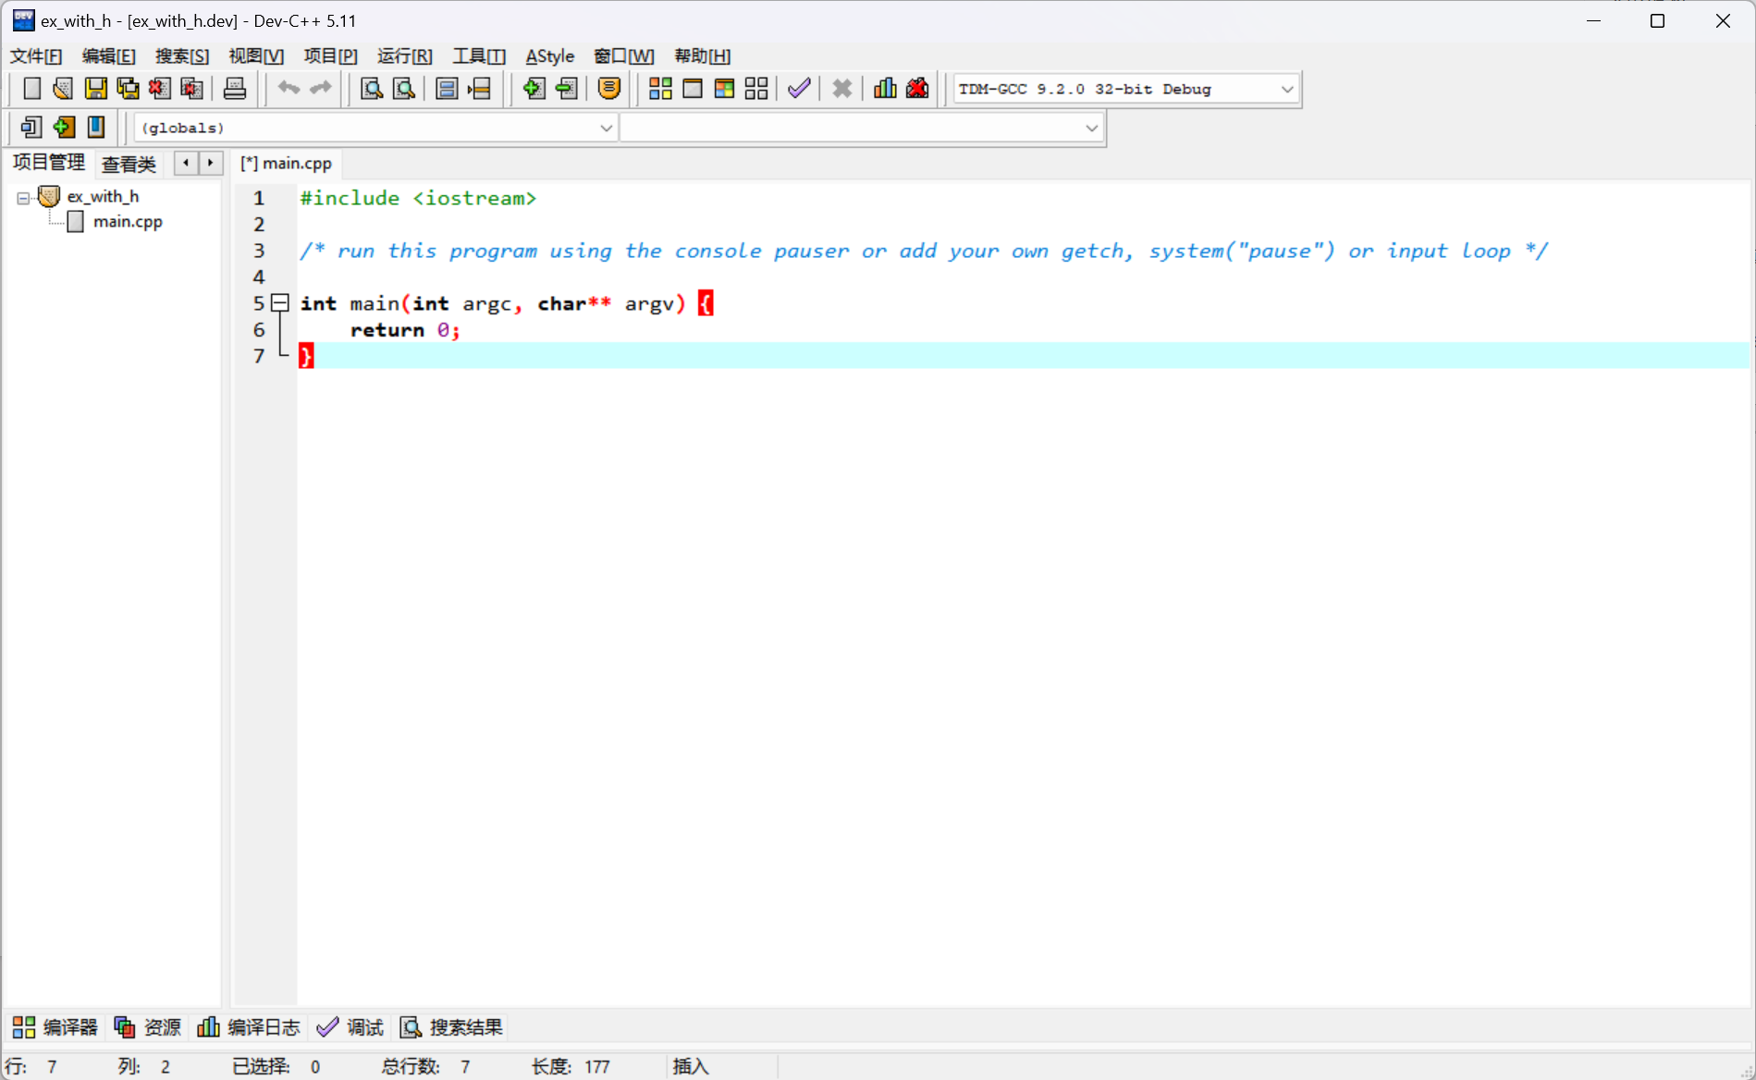
4.Dev C++的项目文件已建立，展开左侧的项目，可以看到Dev C++
已添加main.cpp并有了初始内容(空函数)

Slide 6
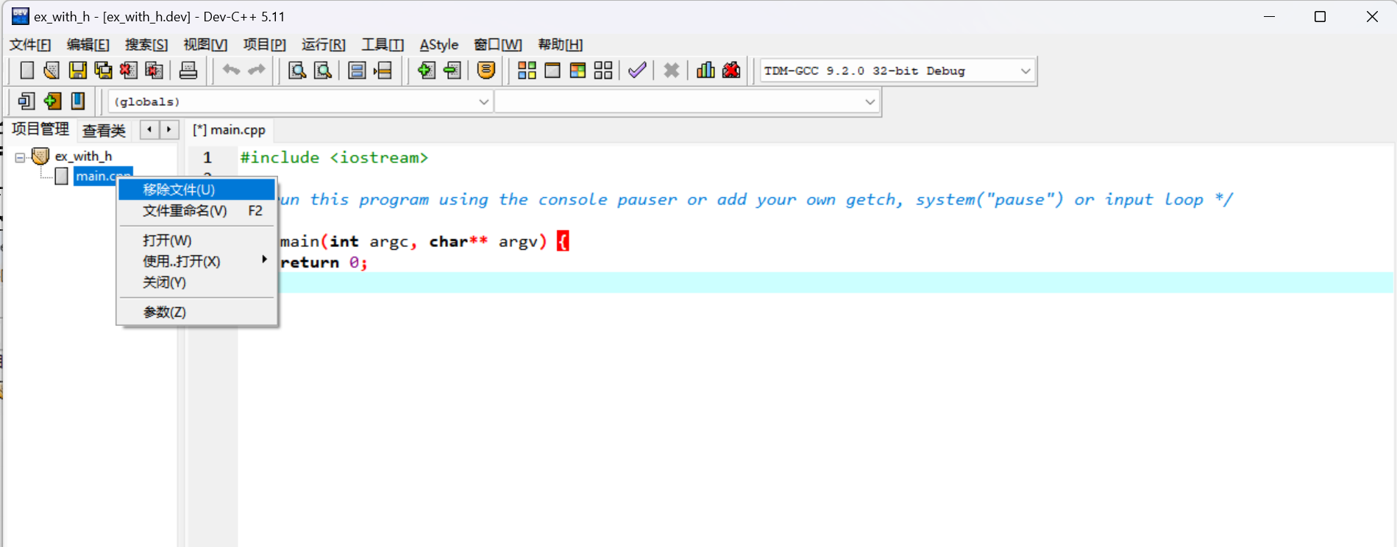
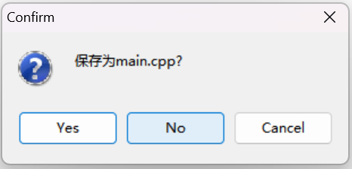
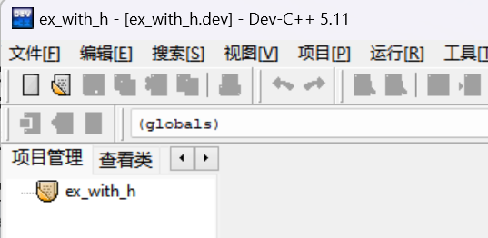
5.选中main.cpp-右键菜单-选择"移除文件”，会弹出对话框，
询问时候保存main.cpp，选“No"即可

Slide 7
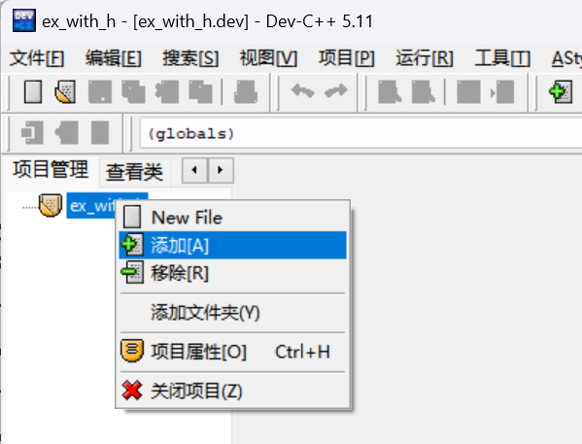
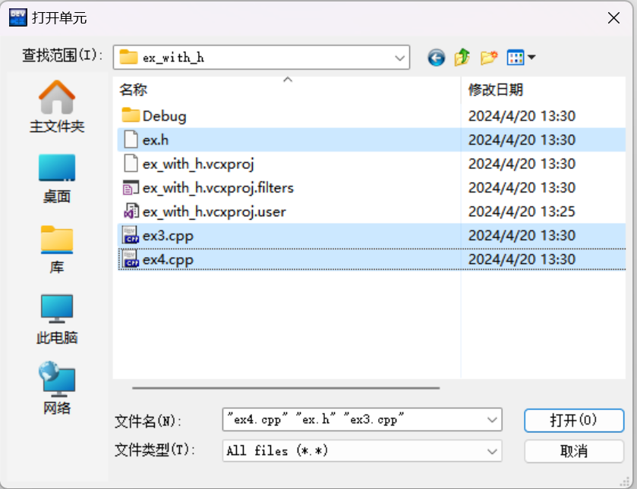
6.选中项目-右键菜单-"添加文件”，在出现的对话框中同时选中
ex3.cpp，ex4.cpp和ex.h，按"打开”
(同时选中的方法：按住Ctrl键，再通过鼠标选中ex3.cpp,ex4.cpp和ex.h)

Slide 8
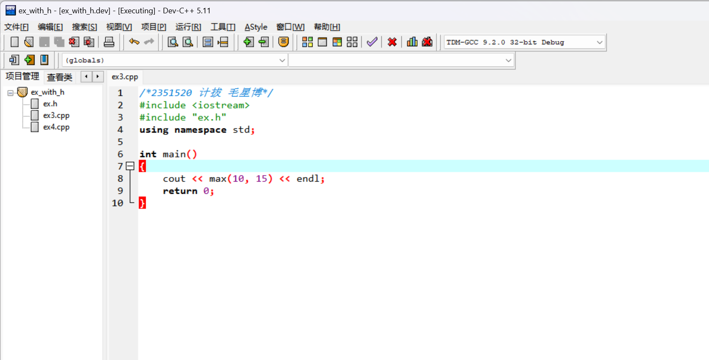
7.文件添加成功，可以看到两个cpp和一个h文件，单击可以打开文件，
并在右侧编辑查看

Slide 9
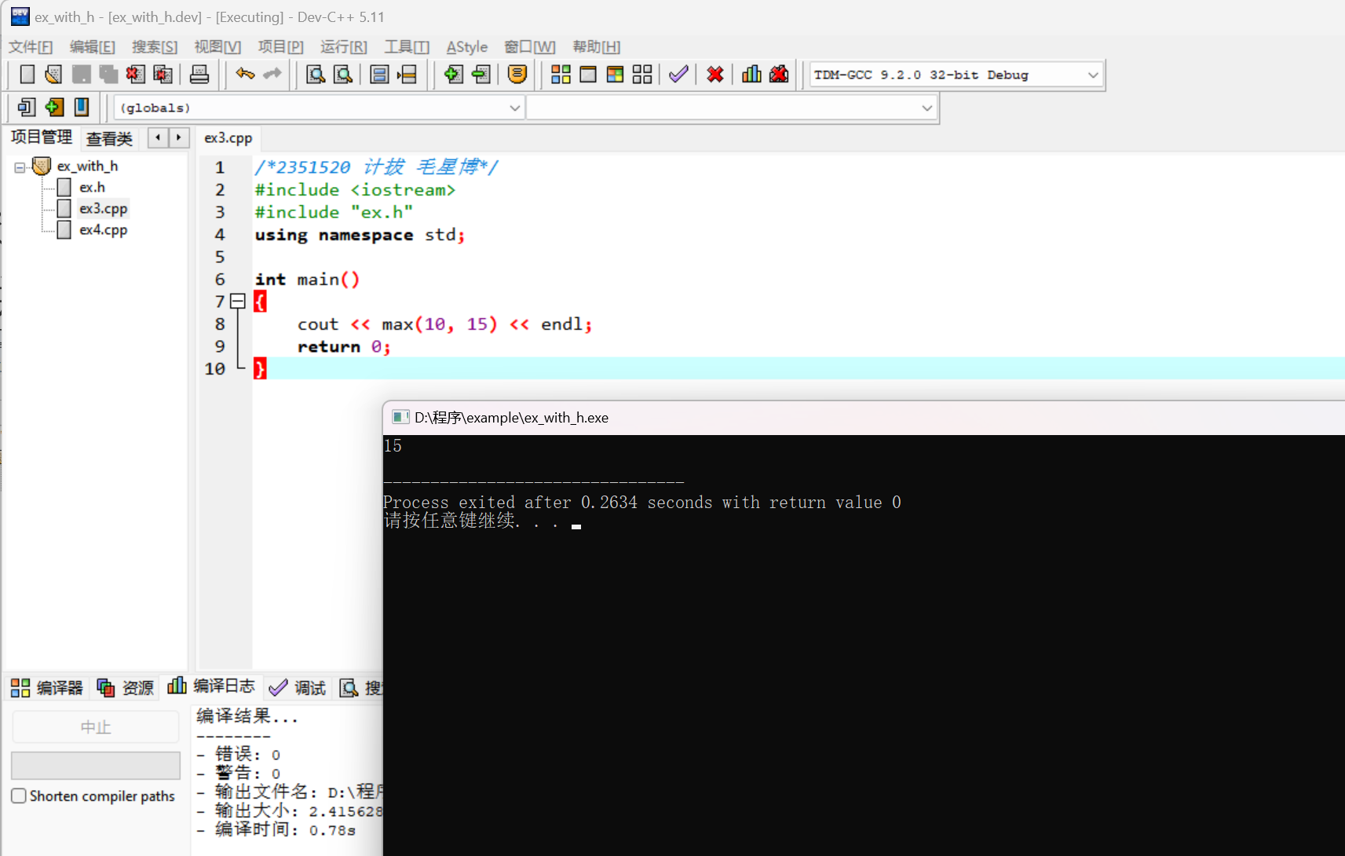
8.”运行“菜单-"编译运行”或按"F11"键，可以运行程序
并观察结果

Slide 10
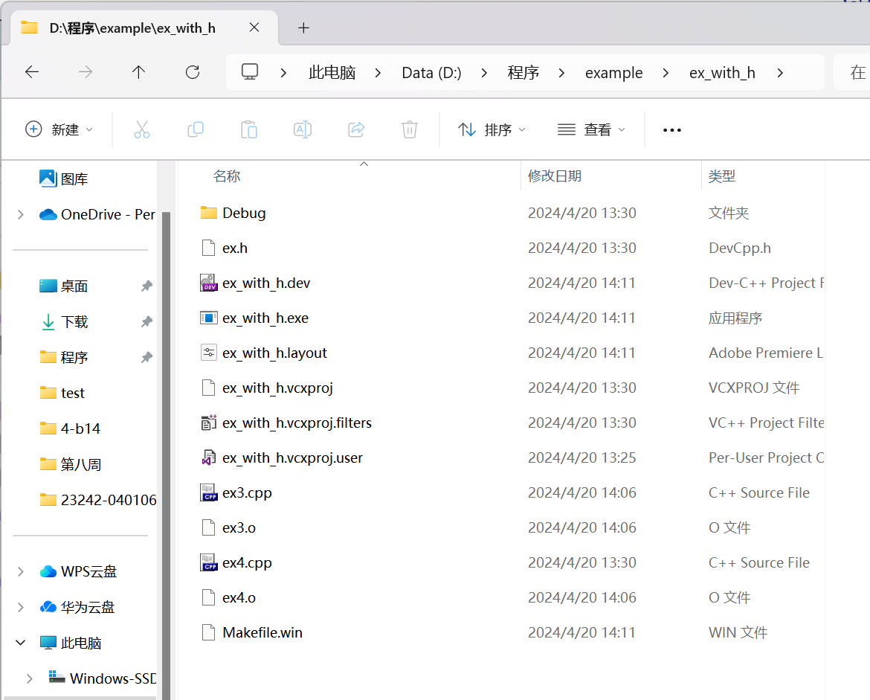
9.退出Dev C++后，再次双击*.dev图标，即可再次打开该项目
双击*.dev可再次打开
Dev C++无论是否有工程文件，
生成的可执行文件都与cpp同目录

